Slide 1



TRƯỜNG THCS
N
T
O
Á
9
B

Slide 2
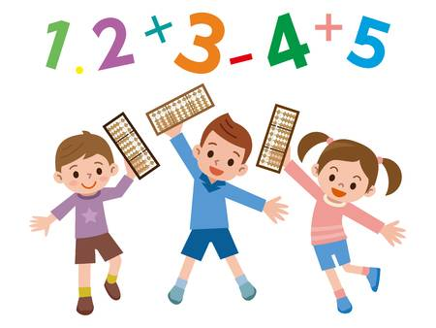

HOẠT ĐỘNG 1
KHỞI ĐỘNG
Notes:
2

Slide 3
Luật chơi
Có 4 miếng ghép tương, mỗi miếng ghép tương đương với 1 câu hỏi. Các em suy nghĩ trong thời gian 5 giây, hết thời gian 5 giây các em đưa
ra câu trả lời, trả lời đúng các em sẽ nhận được một phần quà. Sau khi mở hết các miếng ghép thì sẽ có bức chân dung của nhà bác học hiện lên. Các em hãy đoán xem ông là ai?

Slide 4

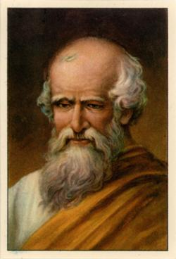

Ông là ai?
1
2
3
4
NHÀ BÁC HỌC: ÁC-SI-MÉT
(287 TCN – 212 TCN)

Slide 5


05
04
03
02
01
00
Câu 1: đúng hay sai?
Đúng
A
B
Sai

Slide 6
05
04
03
02
01
00
Câu 2: Với
A.B
A
B

Slide 7
05
04
03
02
01
00
Câu 3: Với
A
B

Slide 8
05
04
03
02
01
00
Câu 4:
A
A
B

Slide 9

Tiết 9:
BIẾN ĐỔI ĐƠN GIẢN BIỂU THỨC
CHỨA CĂN THỨC BẬC HAI ( tiếp)

Slide 10

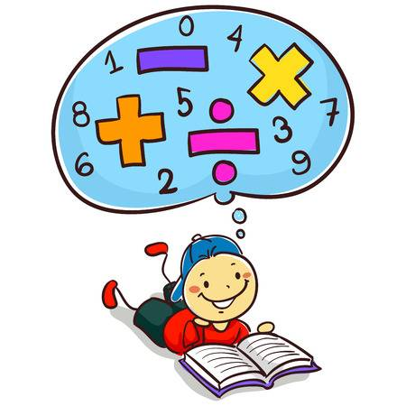


Tiết 9 - Bài 7 : Biến đổi đơn giản biểu thức chứa căn bậc hai (tiếp).
HOẠT ĐỘNG 2
HÌNH THÀNH KIẾN THỨC
!!!!!!!!!!!!!
Notes:
10

Slide 11
Tiết 9 - Bài 7 : Biến đổi đơn giản biểu thức chứa căn bậc hai (tiếp).
3. Khử mẫu của biểu thức lấy căn
2
Ta cã:
Ta nói: Phép biến đổi đã làm mất căn bậc hai ở mẫu
Nhận xét mẫu biểu thức trong căn ban đầu và sau khi biến đổi?
hay còn gọi là khử mẫu của biểu thức trong căn

Slide 12

Tiết 9 - Bài 7 : Biến đổi đơn giản biểu thức chứa căn bậc hai (tiếp).
3. Khử mẫu của biểu thức lấy căn
Bài tập: Khử mẫu của biểu thức lấy căn
a/
;
Với x.y > 0
Hoạt động nhóm
3 phút
b/
Với a.b > 0
;

Slide 13
Tiết 9 - Bài 7 : Biến đổi đơn giản biểu thức chứa căn bậc hai (tiếp).
Bài tập: Khử mẫu của biểu thức lấy căn
Với x.y > 0
b/
Với a.b > 0
a/
;
;
ĐÁP ÁN

Slide 14
Tiết 9 - Bài 7 : Biến đổi đơn giản biểu thức chứa căn bậc hai (tiếp).
3. Khử mẫu của biểu thức lấy căn
Tổng quát:
Với các biểu thức A, B mà A.B ≥ 0 và B ≠ 0, ta có
Lưu ý khử mẫu:
- Biến đổi để mẫu thành bình phương của biểu thức.
- Khai phương mẫu và đưa ra ngoài căn.

Slide 15
Tiết 9 - Bài 7 : Biến đổi đơn giản biểu thức chứa căn bậc hai (tiếp).
?1
Khử mẫu của biểu thức lấy căn
a/
c/
Với a >0
b/
Bài giải

Slide 16
Tiết 9 - Bài 7 : Biến đổi đơn giản biểu thức chứa căn bậc hai (tiếp).
4. Trục căn thức ở mẫu
Ta có
14
Ta nói: Phép biến đổi trên đã làm mất căn ở mẫu còn gọi là trục căn ở mẫu của biểu thức
Nhận xét mẫu biểu thức ban đầu và sau khi biến đổi?

Slide 17
Tiết 9 - Bài 7 : Biến đổi đơn giản biểu thức chứa căn bậc hai (tiếp).
4. Trục căn thức ở mẫu:
Bài tập (tương tự VD2): Trục căn thức ở mẫu của biểu thức sau:
a/
;
;
b/
;
;
Hoạt động nhóm 3 phút

Slide 18
Tiết 9 - Bài 7 : Biến đổi đơn giản biểu thức chứa căn bậc hai (tiếp).
ĐÁP ÁN
a)
b)

Slide 19
Tiết 9 - Bài 7 : Biến đổi đơn giản biểu thức chứa căn bậc hai (tiếp).
4. Trục căn thức ở mẫu:
Lưu ý:
Muốn trục căn thức ở mẫu và mẫu là một đa thức ta thường nhân với biểu thức liên hợp của nó

Slide 20
Tiết 9 - Bài 7 : Biến đổi đơn giản biểu thức chứa căn bậc hai (tiếp).
4. Trục căn thức ở mẫu:
Tổng quát:
a/ Với các biểu thức A, B mà B > 0, ta có
b/ Với các biểu thức A, B, C mà A ≥ 0, A ≠ ta có
c/ Với các biểu thức A, B, C mà A ≥ 0, B ≥ 0 và A ≠ B, ta có

Slide 21
Tiết 9 - Bài 7 : Biến đổi đơn giản biểu thức chứa căn bậc hai (tiếp).
?2
Trục căn thức ở mẫu
Nhóm 2
Nhóm 1
Với b > 0
Với a ≥ 0, a ≠ 1
Với a > b > 0
Hoạt động
nhóm 3 phút

Slide 22
Tiết 9 - Bài 7 : Biến đổi đơn giản biểu thức chứa căn bậc hai (tiếp).
?2
Nhóm 1:
a)
b)
c)

Slide 23
Tiết 9 - Bài 7 : Biến đổi đơn giản biểu thức chứa căn bậc hai (tiếp).
?2
Nhóm 2:

Slide 24


Tiết 9 - Bài 7 : Biến đổi đơn giản biểu thức chứa căn bậc hai (tiếp).
HOẠT ĐỘNG 3
VẬN DỤNG- CỦNG CỐ
Notes:
24

Slide 25




Chọn câu trả lời đúng :
Câu 1:
A
B
C
D

Slide 26
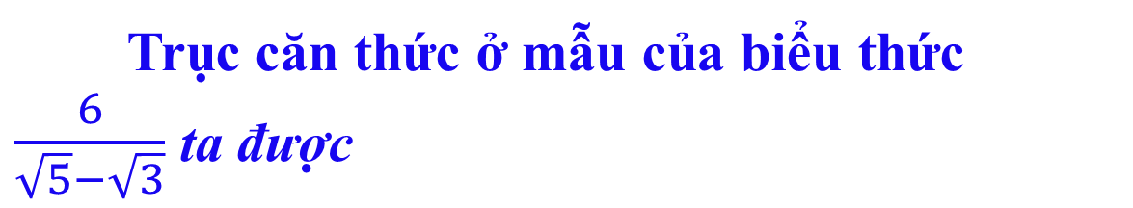
Chọn câu trả lời đúng :
Câu 2:
A
B
C
D

Slide 27
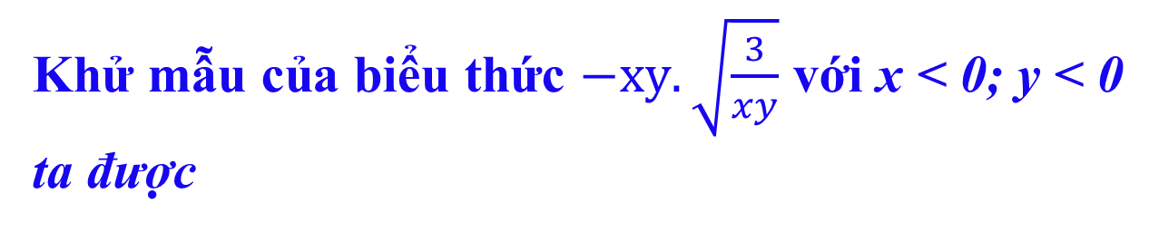
Chọn câu trả lời đúng :
Câu 3:
A
B
C
D

Slide 28
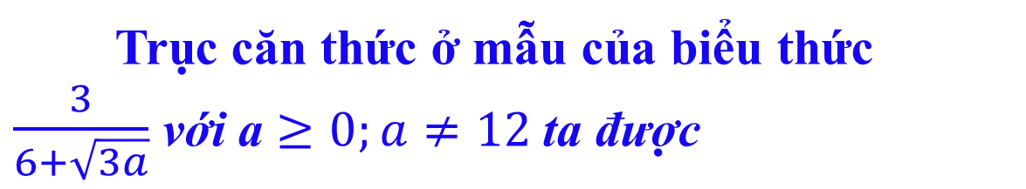
Chọn câu trả lời đúng :
Câu 4:
A
B
C
D

Slide 29
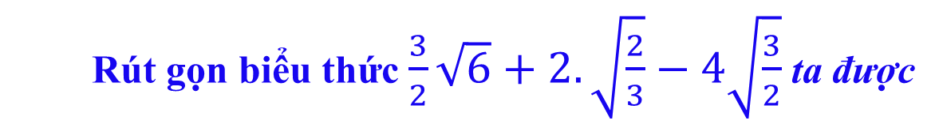
Chọn câu trả lời đúng :
Câu 5:
A
B
C
D

Slide 30
Đưa thừa số ra
ngoài dấu căn
BIẾN ĐỔI ĐƠN GIẢN BIỂU THỨC CHỨA CĂN THỨC BẬC HAI
Đưa thừa số
vào trong dấu căn
Trục căn thức
ở mẫu
Notes:
30
30

Slide 31

Tiết 9 - Bài 7 : Biến đổi đơn giản biểu thức chứa căn bậc hai (tiếp).
HƯỚNG DẪN HỌC Ở NHÀ
1) Ôn lại các phép biến đổi đơn giản biểu thức chứa căn thức bậc hai.
2) Làm các bài tâp 48, 49, 50, 52 (SGK tr 29, 30)
3) Chuẩn bị bài tiết sau Luyện tập.

Slide 32
Cô giáo cảm ơn tất cả các con lớp 9B.
Chúc mừng thành công của tiết học !

